Slide 1
Data science assignment 3
乳量預測

Slide 2
摘要
透過AIDEA網站上所提供的四個資料集，並將資料合併。
資料前處理(特徵工程，遺失值處理、補植、虛擬變數)。
尋找合適的模型，並透過模型分析的結果來篩選出模型中最具代表性的特徵。

Slide 3
特徵篩選(主觀篩選)
移除：
登錄日期、資料年度 、犢牛編號1 、 犢牛編號2 、採樣日期、第一次配種日期、出生日期、 犢牛性別 、最後配種日期、 第一次配種精液、最後配種精液,分娩日期(重複)
保留：
酪農場代號 、 父親牛精液編號、 母親乳牛編號、 計算胎次、 資料月份、胎次、泌乳天數、月齡、 '配種次數、母牛體重、犢牛體型、分娩難易度
目標變數：乳量
DATA SHAPE : 37517 12

Slide 4
遺失值處理
根據各個特徵的遺失率來觀察，可以發現母牛體重的空值率高達0.8344217，所以我直接將他移除。
計算胎次(0.06)、分晚難易度(0.31)、泌乳天數(2E-05)、乳量(0.11)，以上四個變數皆含有空值，但比率不高所以我採用補值的方式進行處理。
補值方法：kNN, K = 5
DATA SHAPE : 37517 12

Slide 5
One-hot encoding
在原始資料集中有些重要的屬質變數
在初始型態有的為整數、字串、或布林值，所以在one hot encoding前我們須先將他們轉為類別。
30 = 12(篩選後特徵數) + 3+1+12+4+4 (上面五個類別變數之LEVEL總和) – 5(上面五個類別變數)
DATA SHAPE : 37517 30
名稱 | 酪農場代號 | 計算胎次 | 資料月份 | 分娩難易度 | 犢牛體型
原始型態 | character | logistic | integer | Integer | character
LEVEL | 3 | 1 | 12 | 4 | 4

Slide 6
Model fitting
在進行模型擬合時我講資料拆分成 訓練 80% | 測試 20%
並且選擇了 回歸樹 以及 回歸隨機森林 來做擬合。

Slide 7
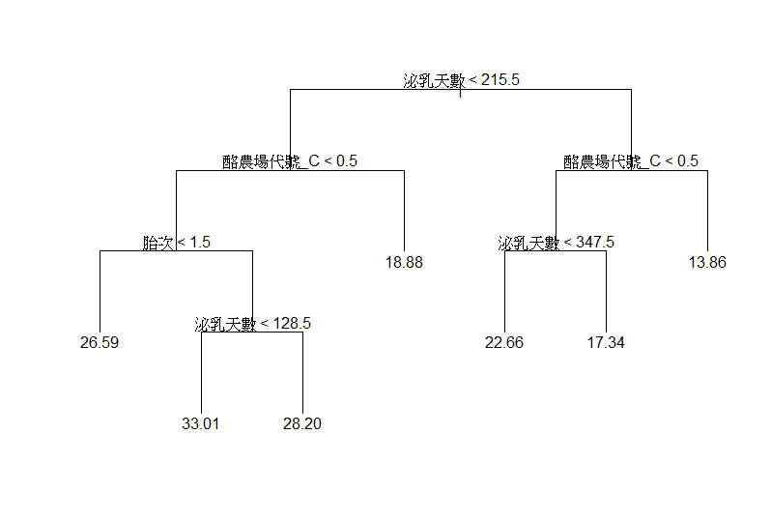
Model fitting : regression tree
而此回歸樹模型對測試資料集的RMSE則為6.45，看起來似乎不錯。
在回歸樹當中可以看到第一個分裂點為泌乳天數 <215.5的地方，而接下來的分裂點則是酪農場代號_C，以及胎次也曾經被拿來做為分裂點，由此可以推測這三個變數也許對於乳量預測的結果有顯著的影響。

Slide 8
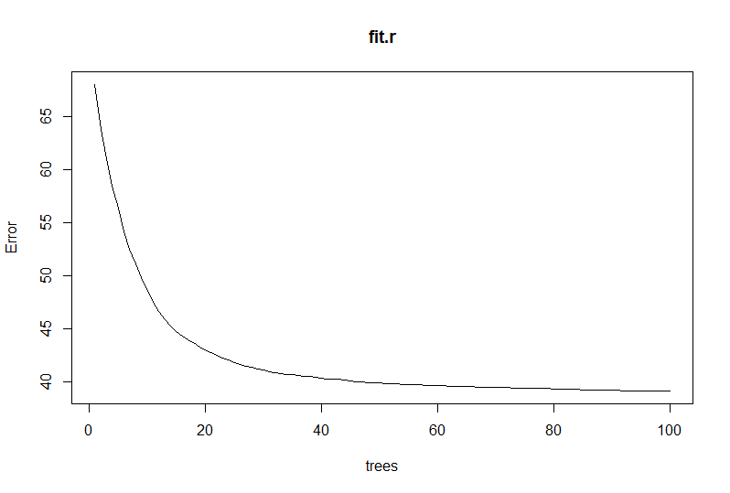
Model fitting : Regression Random Forest
參數調整
由右圖可以看到 Y軸代表誤差率，X軸代表隨機森林中的tree的棵數，而在當棵數等於80的時候誤差率接近平穩，所以我將棵數設為80，降低模型的負荷量加快運行速度，以利後續調整模型。

Slide 9
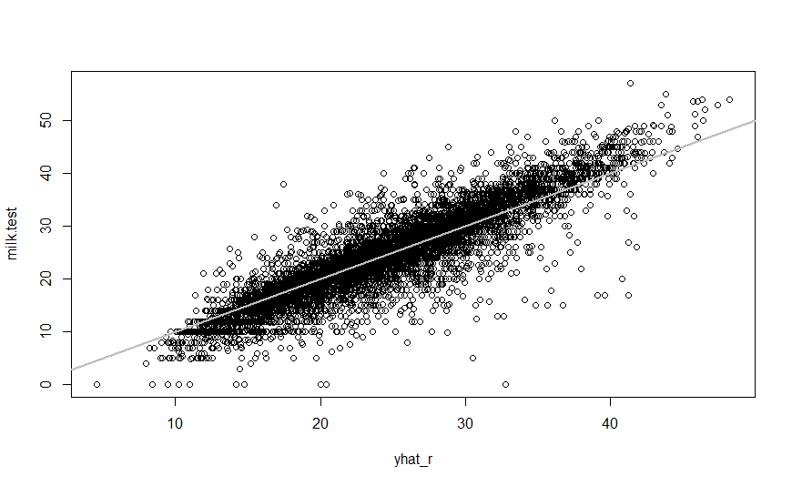
Model fitting : Regression Random Forest
左圖為使用測試資料預測出的Y-hat以及測試及資料之原始數值之點散圖，可以看到兩者之間存在著一定的相關性，表示模型預測之結果是有效的。
而此回歸隨機森林模型對測試資料集的RMSE則為3.8，與前面回歸樹預測之結果相比好了相當多。

Slide 10
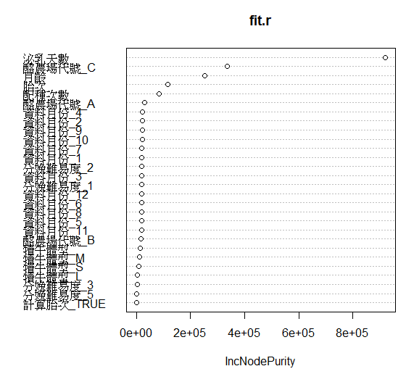
特徵萃取
在回歸隨機森林模型中，我們可以看到左邊為各個變數之名稱，橫軸則是incNodePure，名稱的順序是一個排名，名次月高代表在隨機森林模型中，此特徵在節點分裂時最具可分性(資料在此特徵之某個數值之下可以被分的最開)，簡單來說就是在此圖排名月前面的特徵，再進行乳量預測時最具代表性。

Slide 11
結論
重要特徵
回歸樹
泌乳天數、酪農場代號_C、胎次
回歸隨機森林
酪農場代號_C、 ‘酪農場代號_A’、酪農場代號_B、泌乳天數、月齡、 配種次數、胎次
以回歸森林為例，我挑選了上述模型中重要的7個特徵再去擬合模型，並且以測試資料作為預測且用RMSE評估表現，結果來到了6.52左右，雖說比起原始的模型RMSE上升了不少，但以這麼少的變數來預測有只有這樣的誤差率我認為還是十分不錯的。
綜合以綠字代表在該模型中為重要變數、紅字則是在兩個模型都為重要變數，因此可以推斷再進行乳量預測，泌乳天數、酪農場代號_C、胎次這三個特徵，是最為重要的。

